Slide 1

基于Android平台下电力交易推荐系统的研究与实现
我们毕业啦
其实是答辩的标题地方
答辩人
徐振康
指导老师
焦明海 副教授

Slide 2
研究背景
本文工作
研究内容
系统设计
CONTANTS
论文总结

Slide 3

研究背景
This section introduces the research background of this topic.

Slide 4
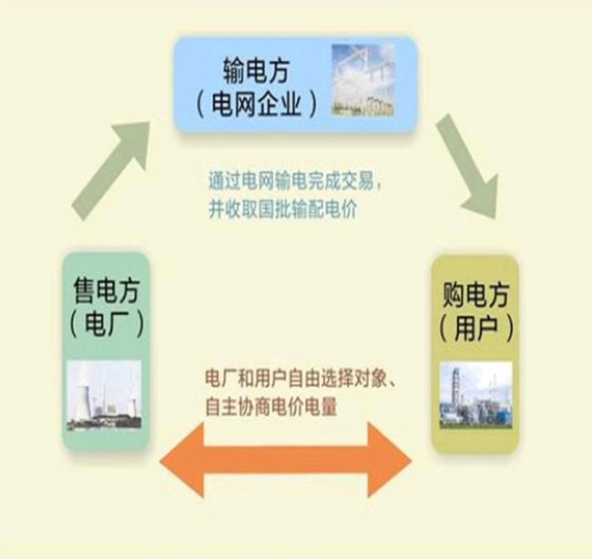
研究背景
本文工作
研究内容
系统设计
论文总结
电力改革
交易模式改变
促进新能源交易比重
Notes:
本文背景是2015年的电力体制改革：
在改革中强调充分发挥交易的市场化作用
交易模式转变成售电方和购电方之间的点对点交易。
符合准入条件的电力用户与发电企业按照自愿参与、自主协商的原则进行的购售电交易，电网企业按规定提供输电服务。
推荐过程发生在直购电的过程中，为购电方推荐符合要求的售电方。

Slide 5
本文工作
This section gives an overview of the work and contributions made in this article.

Slide 6

研究背景
本文工作
研究内容
系统设计
论文总结
提出基于时序社交关系的协同过滤算法，利用用户发生评分或交易的时序关系，挖掘出用户之间的影响关系和从众关系，将获得的两种关系融入概率矩阵分解算法。
提出了基于用户偏好估计的协同过滤算法,利用核密度估计方法估计用户的偏好分布，通过分析它们的KL散度来计算用户偏好的相似度,完成协同过滤推荐。还提出了一种基于商品标签的相似度度量方法。
设计并实现了基于Android平台下的电力交易推荐系统移动端原型。

Slide 7
研究内容
This section describes two collaborative filtering algorithms.

Slide 8
研究背景
本文工作
研究内容
系统设计
论文总结
基于时序社交关系的协同过滤算法
基于用户偏好估计的协同过滤算法

Slide 9
研究背景
本文工作
研究内容
系统设计
论文总结
基于时序社交关系的协同过滤算法
用户间影响关系的定量分析
用户的交易行为或评分行为可能会对其他用户的行为有指导意义
挖掘用户间从众关系

Slide 10
研究背景
本文工作
研究内容
系统设计
论文总结
将 用户影响关系+从众关系 融入PMF
假设用户与商品的特征向量都服从均值为0的高斯先验，可以得出
梯度下降法
Notes:
用户的特征向量会受到其近似的用户的影响以及自身具有的从众属性，那么近似的用户会具有近似的特征向量，若从众关系越大，则用户受到其他人影响就越大，那么近似的特征向量作为估计量。

Slide 11
研究背景
本文工作
研究内容
系统设计
论文总结
将 用户影响关系+从众关系 融入PMF
Notes:
用户的特征向量会受到其近似的用户的影响以及自身具有的从众属性，那么近似的用户会具有近似的特征向量，若从众关系越大，则用户受到其他人影响就越大，那么近似的特征向量作为估计量。

Slide 12
研究背景
本文工作
研究内容
系统设计
论文总结
基于时序社交关系的协同过滤算法框架

Slide 13
研究背景
本文工作
研究内容
系统设计
论文总结
SeqSoPMF实验
对算法的影响
维度参数k取值对算法的影响
不同算法的运行时间

Slide 14
研究背景
本文工作
研究内容
系统设计
论文总结
基于时序社交关系的协同过滤算法
基于用户偏好估计的协同过滤算法

Slide 15
研究背景
本文工作
研究内容
系统设计
论文总结
定义基于商品标签的相似度
用户偏好估计
用户偏好分布情况具有多模性
核密度估计用户偏好分布
Notes:
用户兴趣密度由多方面因素造成，各种因素服从的分布情况均未知，其密度分布具有多个局部最优值.
由此，利用核密度计方法对用户偏好估计效果较好。
核函数对估计的效果影响较小，带宽的影响较大。

Slide 16
研究背景
本文工作
研究内容
系统设计
论文总结
计算用户偏好相似性
用它描述相似度不满足对称性
KL散度
用户间相似度
Notes:
度量的标准需要满足对称性

Slide 17
研究背景
本文工作
研究内容
系统设计
论文总结
算法步骤
(1)计算商品距离
(2)计算用户偏好密度
(3)用户相似度计算
(4)评分预测与矩阵填充
Notes:
计算商品与其他商品的在商品空间上的距离
计算用户的偏好在商品空间上的分布情况
计算所有用户的偏好分布情况
计算两个用户间的相似度
作出最终预测

Slide 18
研究背景
本文工作
研究内容
系统设计
论文总结
UserPreferedCF实验
不同的距离函数对算法的影响
蒙东交易数据集不同数据稀疏程度下对算法影响
不同核函数在不同的带宽下对推荐结果的影响

Slide 19
系统设计
This section introduces the design and implementation of mobile terminal prototype of power trading recommendation system

Slide 20
研究背景
本文工作
研究内容
系统设计
论文总结
服务端架构

Slide 21
研究背景
本文工作
研究内容
系统设计
论文总结
移动端架构

Slide 22
研究背景
本文工作
研究内容
系统设计
论文总结
移动端功能模块

Slide 23
研究背景
本文工作
研究内容
系统设计
论文总结
移动端界面展示

Slide 24
论文总结
This section describes the thesis's summary and outlook.

Slide 25
研究背景
研究背景
研究内容
系统设计
论文总结
总结
本文提出两种协同过滤算法。利用用户评分或交易的时间顺序挖掘用户间的社交关系，融合PMF算法；利用核密度估计方法估计用户偏好计算偏好的相似度，完成矩阵填充。
提出了一种基于商品标签的相似度度量方法，以及针对电力交易数据的评分和时间数据的获取方案。
设计并实现了电力交易推荐系统移动端原型。
展望
基于时序社交关系的协同过滤算法，融合商品之间的内在联系，提高针对稀疏数据的处理精度
用户的偏好可能存在参照尺度不同的问题，因而可以考虑使用自适应带宽的核密度估计方法对用户偏好进行估计
系统实现过程只是针对性的对移动端做出设计与实现，后续工作要考虑服务端对大数据量的应对，以及对实时性问题的解决。

Slide 26
THANKS
答辩人
徐振康
导师
焦明海 副教授

